Slide 1
Sermon
证道
基利心山 和以巴路山的警示
庞秉远 长老

Slide 2
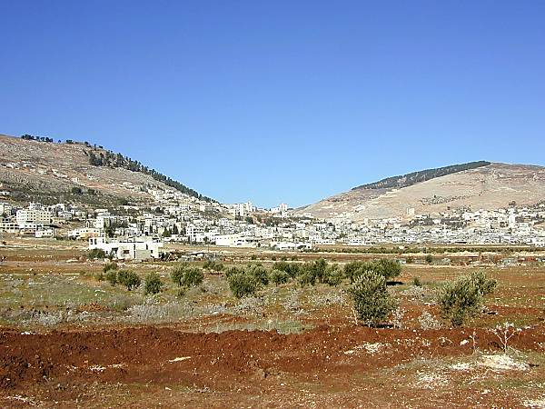
基利心山和以巴路山的警示
约书亚 8：30-35
及至耶和华─你的神领你进入要去得为业的那地，你就要将祝福的话陈明在基利心山上，将咒诅的话陈明在以巴路山上。(申11:29)
基利心山
以巴路山
示剑

Slide 3
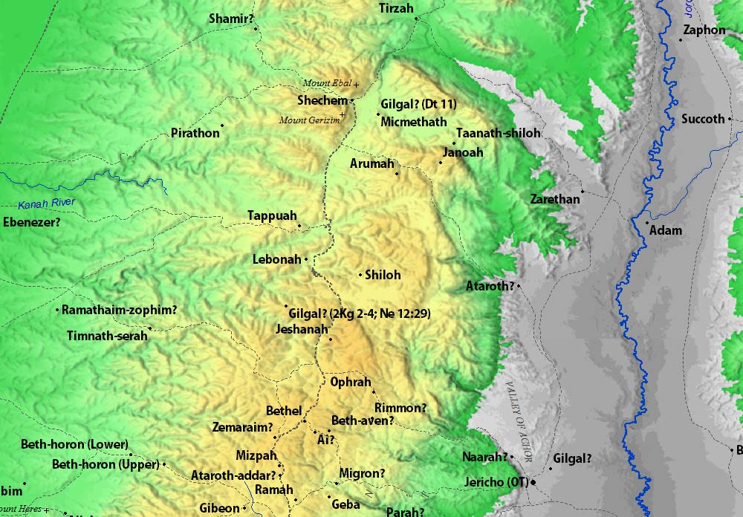
以巴路山
示剑
基利心山
艾
耶利哥
吉甲

Slide 4
上图：「示剑城」位于迦南地中部、以巴路和基利心山之间的隘口，主前2500-2250年的叙利亚埃勃拉泥版（Ebla Tablets）和主前1880-1840年的埃及Sebek-khu石碑（Sebek-khu Stele）中都提到过示剑城。示剑城位于南北和东西贸易干道的交叉口，是一个商业中心，交易葡萄、橄榄、小麦、牲畜和陶器。该城因有许多泉水，土地很肥沃，所以物产丰富。现在这里是一个巴勒斯坦城市Nablus，郊区的Tell Balata遗址被认为就是古代的示剑城。

Slide 5
示剑、基利心山、以巴路山
示剑：
亚伯拉罕曾经在示剑的橡树下与上帝立约（创世记12:6-7），
雅各之女底拿被玷污，西缅、利未屠城(创34)
雅各曾在示剑购买土地，并在那里建立了祭坛（创世记33:18-20）
约瑟的骸骨也被葬在示剑（约书亚记24:32）。
耶罗波安在示剑登基成为以色列北方王国的第一位国王（列王纪上12:1）。
犹太人和撒玛利亚人之间的重要分界线。
耶稣在示剑与撒玛利亚妇人的对话，城外有雅各井(约 4：5)

Slide 6
基利心山：为古示剑南边的一座高山，高出地中海面二百八十四丈，类似高原，绵延而西，与以巴路山相对峙。
以巴路山：为迦南境内一座名山，雄峙于示剑谷以北，与南方之基利心山相对，自谷面计，高达一千四百尺；自地中海面计，高约三千尺，较基利心山高约二百尺。两山之间，贯以自西往东之大道，示剑城为西面平原之咽喉。
如今在基利心山和以巴路山，仍生活着少数撒玛利亚人。他们没有整本《圣经》，但是他们拥摩西五经的古老抄本。他们用旧锡罐做成小小的经卷，用撒玛利亚文抄写部分的摩西律法。

Slide 7
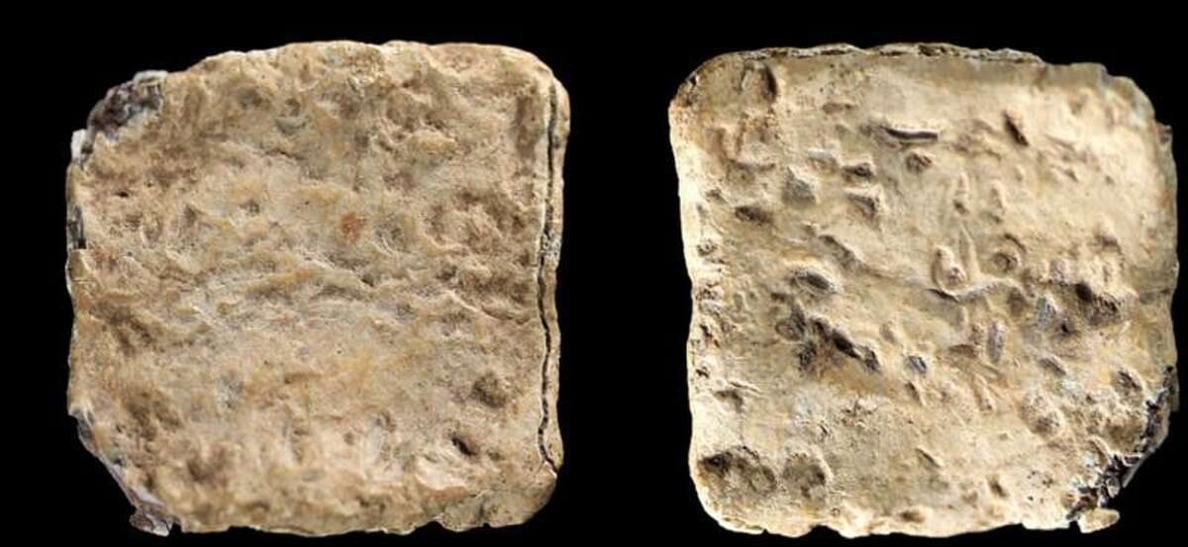
https://www.houstonchronicle.com/neighborhood/katy/article/Ancient-curse-tablet-found-by-Katy-archaeologist-17026823.php#photo-22233069 3/24/2022
以巴路山在约书亚记和申命记中被称为“诅咒之山” 1500 BC
祝福与咒诅
基利心山
以巴路山
这块含铅的诅咒石板是在以色列发现的最古老的希伯来文文本Courtesy of The Bible Seminary
The artifact is at least 200 years older than any other Hebrew text in existence – and 1,350 years older than the Dead Sea Scrolls. “Cursed, cursed, cursed - cursed by the God Yahweh. You will die cursed. Cursed you will surely die. Cursed by Yahweh – cursed, cursed, cursed.” 诅咒，诅咒，诅咒——被耶和华上帝诅咒。 你会被诅咒而死。 诅咒你必死无疑。 被耶和华诅咒——被诅咒，被诅咒，被诅咒。

Slide 8
神的诫命：祝福与咒诅
看哪，我今日将祝福与咒诅的话都陈明在你们面前。你们若遵守我今日所吩咐你们的耶和华你们神的命令，就有福了；你们若遵守我今日所吩咐的，就有福了。 (申11:26-29)
及至耶和华─你的神领你进入要去得为业的那地，你就要将祝福的话陈明在基利心山上，将咒诅的话陈明在以巴路山上。(申11:29)
看哪，我今日将生与福，死与祸，陈明在你面前。(申30:15)
我今日呼天唤地向你作见证；我将生、死、祸、福陈明在你面前，所以你要拣选生命，使你和你的后裔都得存活。(申30:19)

Slide 9
以巴路山
示剑
基利心山
基利心山
(茂密)
以巴路山
(光秃)
示剑

Slide 10
那时，约书亚在以巴路山上，为耶和华─以色列的神筑一座坛，是用没有动过铁器的整石头筑的，照着耶和华仆人摩西所吩咐以色列人的话，正如摩西律法书上所写的。众人在这坛上给耶和华奉献燔祭和平安祭。(书8:30-31)
基利心山
(茂密)
以巴路山
(光秃)
筑石坛献祭
示剑

Slide 11
约书亚在那里，当着以色列人面前，将摩西所写的律法抄写在石头上。(书8:32)
基利心山
(茂密)
以巴路山
(光秃)
筑石坛献祭
立石写律法
示剑

Slide 12
以色列众人，无论是本地人、是寄居的，和长老、官长，并审判官，都站在约柜两旁，在擡耶和华约柜的祭司利未人面前，一半对着基利心山，一半对着以巴路山，为以色列民祝福，正如耶和华仆人摩西先前所吩咐的。(书8:33)
申27
基利心山
(茂密)
以巴路山
(光秃)
约
柜
宣告祝福
宣布咒诅
示剑

Slide 13
随后，约书亚将律法上祝福、咒诅的话，照着律法书上一切所写的，都宣读了一遍。摩西所吩咐的一切话，约书亚在以色列全会众和妇女、孩子，并他们中间寄居的外人面前，没有一句不宣读的。(书8:34-35)
基利心山
(茂密)
以巴路山
(光秃)
约
柜
宣告祝福
宣布咒诅
示剑

Slide 14
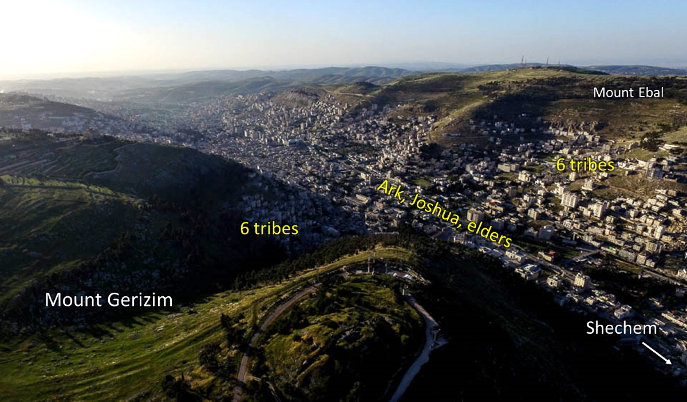
以巴路山
六个支派
以巴路山
约柜，约书亚、长老
六个支派
基利心山
示剑城
以巴路和示剑天然圆形剧场的鸟瞰图。 比尔·施莱格尔拍摄

Slide 15
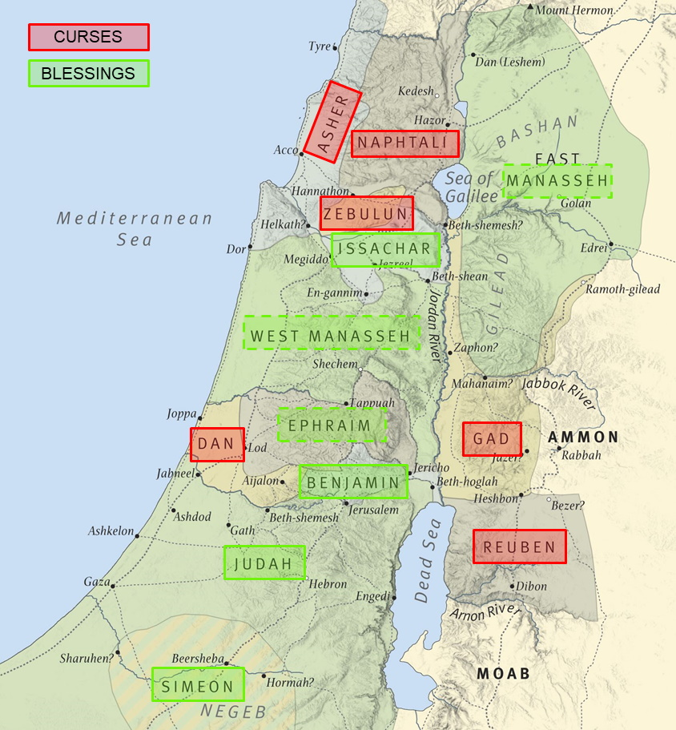
宣布祝福与咒诅的十二支派分布

Slide 16
申 28：1-8 你若留意听从耶和华─你神的话，谨守遵行他的一切诫命，就是我今日所吩咐你的，他必使你超乎天下万民之上。
你若听从耶和华─你神的话，这以下的福必追随你，临到你身上：
你在城里必蒙福，在田间也必蒙福。
你身所生的，地所产的，牲畜所下的，以及牛犊、羊羔，都必蒙福。
你的筐子和你的抟面盆都必蒙福。
你出也蒙福，入也蒙福。
仇敌起来攻击你，耶和华必使他们在你面前被你杀败；他们从一条路来攻击你，必从七条路逃跑。
在你仓房里，并你手所办的一切事上，耶和华所命的福必临到你。耶和华─你神也要在所给你的地上赐福与你。
守
神
诫
命
的
祝
福

Slide 17
申28：9-14 你若谨守耶和华─你神的诫命，遵行他的道，他必照着向你所起的誓，立你作为自己的圣民。
天下万民见你归在耶和华的名下，就要惧怕你。
你在耶和华向你列祖起誓应许赐你的地上，他必使你身所生的，牲畜所下的，地所产的，都绰绰有余。
耶和华必为你开天上的府库，按时降雨在你的地上。在你手里所办的一切事上赐福与你。
你必借给许多国民，却不致向他们借贷。
你若听从耶和华─你神的诫命，就是我今日所吩咐你的，谨守遵行，不偏左右，也不随从事奉别神，耶和华就必使你作首不作尾，但居上不居下。(申28:1-14)
守
神
诫
命
的
祝
福

Slide 18
申27:1 摩 西 和 以 色 列 的 众 长 老 吩 咐 百 姓 说 ， 你 们 要 遵 守 我 今 日 所 吩 咐 的 一 切 诫 命 。
27:2 你 们 过 约 旦 河 ， 到 了 耶 和 华 你 神 所 赐 给 你 的 地 ， 当 天 要 立 起 几 块 大 石 头 ， 墁 上 石 灰 ，
27:3 把 这 律 法 的 一 切 话 写 在 石 头 上 。 你 过 了 河 ， 可 以 进 入 耶 和 华 你 神 所 赐 你 流 奶 与 蜜 之 地 ， 正 如 耶 和 华 你 列 祖 之 神 所 应 许 你 的 。
27:4 你 们 过 了 约 旦 河 ， 就 要 在 以 巴 路 山 上 照 我 今 日 所 吩 咐 的 ， 将 这 些 石 头 立 起 来 ， 墁 上 石 灰 。
27:5 在 那 里 要 为 耶 和 华 你 的 神 筑 一 座 石 坛 。 在 石 头 上 不 可 动 铁 器 。
27:6 要 用 没 有 凿 过 的 石 头 筑 耶 和 华 你 神 的 坛 ， 在 坛 上 要 将 燔 祭 献 给 耶 和 华 你 的 神 。
27:7 又 要 献 平 安 祭 ， 且 在 那 里 吃 ， 在 耶 和 华 你 的 神 面 前 欢 乐 。

Slide 19
27:8 你 要 将 这 律 法 的 一 切 话 明 明 地 写 在 石 头 上 。
27:9 摩 西 和 祭 司 利 未 人 晓 谕 以 色 列 众 人 说 ， 以 色 列 阿 ， 要 默 默 静 听 。 你 今 日 成 为 耶 和 华 你 神 的 百 姓 了 。
27:10 所 以 要 听 从 耶 和 华 你 神 的 话 ， 遵 行 他 的 诫 命 律 例 ， 就 是 我 今 日 所 吩 咐 你 的 。
27:11 当 日 ， 摩 西 嘱 咐 百 姓 说 ，
27:12 你 们 过 了 约 旦 河 ， 西 缅 ， 利 未 ， 犹 大 ， 以 萨 迦 ， 约 瑟 ， 便 雅 悯 六 个 支 派 的 人 都 要 站 在 基 利 心 山 上 为 百 姓 祝 福 。
27:13 流 便 ， 迦 得 ， 亚 设 ， 西 布 伦 ， 但 ， 拿 弗 他 利 六 个 支 派 的 人 都 要 站 在 以 巴 路 山 上 宣 布 咒 诅 。

Slide 20
蒙福的条件之一： 常常来到神的面前
蒙福的条件之二： 顺服神的吩咐
蒙福的条件之三：行神所喜悦的
蒙福的条件之四： 见证神的奇妙作为

Slide 21
诗77:11 我 要 提 说 耶 和 华 所 行 的 。 我 要 记 念 你 古 时 的 奇 事 。

Slide 22
神必成就他的应许（话）
这样，约书亚照着耶和华所吩咐摩西的一切话，夺了那全地，就按着以色列支派的宗族，将地分给他们为业。于是国中太平没有争战了。’（十一23。）
‘耶和华照着向他们列祖起誓所应许的一切话，使他们四境平安，他们一切仇敌中，没有一人在他们面前站立得住；耶和华把一切仇敌都交在他们手中。耶和华应许赐福给以色列家的话，一句也没有落空，都应验了。’（二一44～45。）

Slide 23
看哪，我今日将祝福与咒诅的话都陈明在你们面前。
你们若听从耶和华─你们神的诫命，就是我今日所吩咐你们的，就必蒙福(祝福)。
你们若不听从耶和华─你们神的诫命，偏离我今日所吩咐你们的道。。。就必受祸(咒诅)。(申11:26-28)
祝福
咒诅
凡事亨通
凡事不顺

